Slide 2
সবাইকে শুভেচ্ছা

Slide 3
নিবেদিতা ভট্টাচার্য্য
সহকারি শিক্ষক
গাছবান সরকারি প্রাথমিক বিদ্যালয়
খাগড়াছড়ি সদর
খাগড়াছড়ি পার্বত্য জেলা

Slide 4
শ্রেনি- চতুর্থ
বিষয়- বাংলাদেশ ও বিশ্ব পরিচয়
অধ্যায়- ২
সমাজে পরস্পরের সহযোগিতা
পৃষ্ঠা- ৮
সময় -৩৫ মিনিট

Slide 5
শিখনফল
২.২.১- বিশেষ চাহিদাসম্পন্ন শিশু ও ব্যাক্তি বলতে কাদের বোঝায় বলতে পারবে।
২.২.২-শ্রেণিকক্ষ, বাড়িতে ও আশেপাশের বিশেষ চাহিদাসম্পন্ন শিক্ষার্থী এবং ব্যাক্তির চাহিদা চিহ্নিত করতে পারবে।

Slide 6
চলো সবাই মিলে একটি ছবি দেখি...

Slide 7
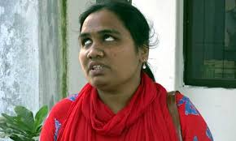

Slide 8
শিক্ষার্থীরা চিন্তা করে বলতো দেখি আমাদের আজকের পাঠের বিষয় কী ?

Slide 9
আজ আমরা জানবো
সমাজে বিভিন্নতা ও বিশেষ চাহিদাসম্পন্ন শিশু

Slide 10
আমরা বিভিন্ন সামাজিক অবস্থান থেকে এসেছি ।
সকলের মাতৃভাষা এক নয়
কারও ধর্ম আলাদা
অনেকের মা- বাবার পেশা ভিন্ন

Slide 11
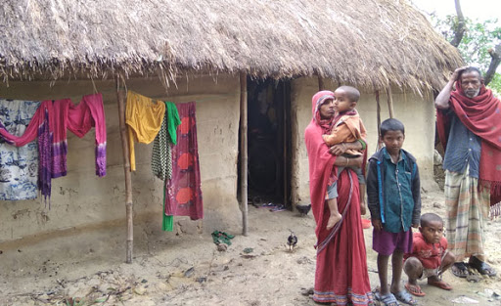

Slide 12
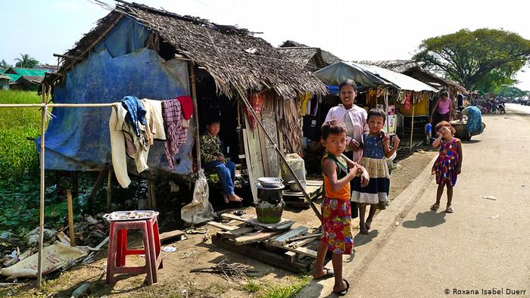
অনেক শিক্ষার্থী আছে যাদের পারিবারিক অবস্থার মধ্যে ভিন্নতা রয়েছে।

Slide 13
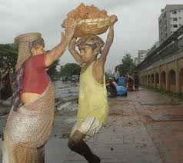
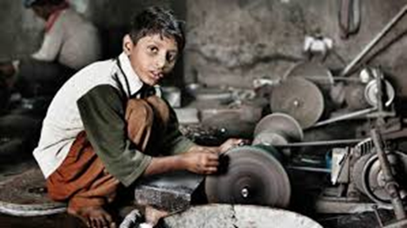

Slide 14
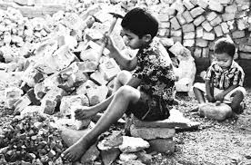
যেমন, অনেকে শিশু বয়সেই মা-বাবার সাথে আয়মূলক কাজ করে।

Slide 15
শ্রেণিতে কারো পড়া শিখতে একটু বেশি সময় লাগে। কারণ তারঃ

Slide 16
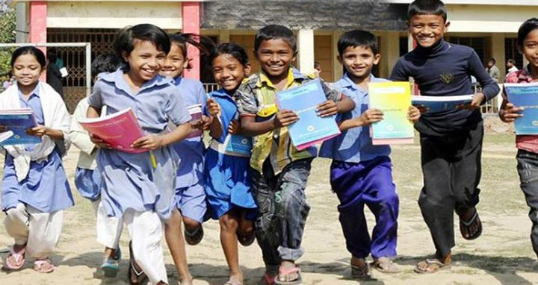
আর এ কারণে অনেকে বিদ্যালয়ে
আসতে পারেনা।

Slide 17
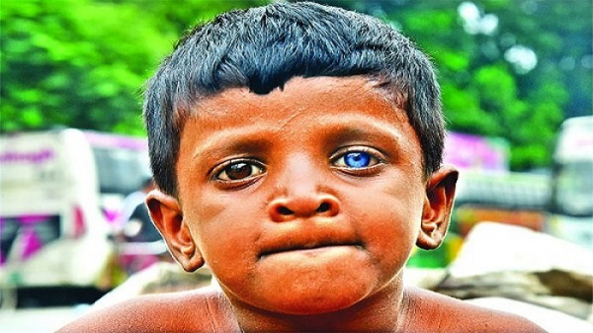
দেখায় সমস্যা থাকতে পারে।

Slide 18
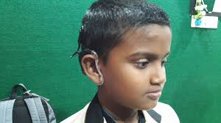
শোনায় সমস্যা থাকতে পারে।

Slide 19
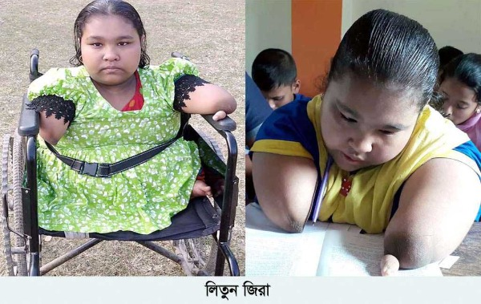
কোনো শারীরিক অসুবিধা থাকতে পারে।

Slide 20
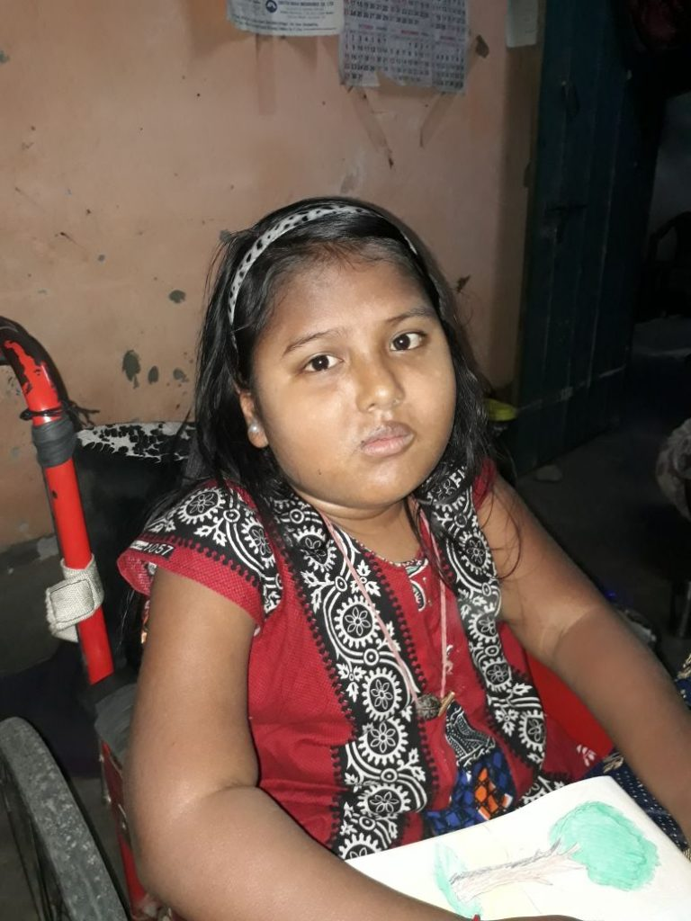
কেউ মানসিকভাবে বিশেষ চাহিদাসম্পন্ন হতে পারে।

Slide 21
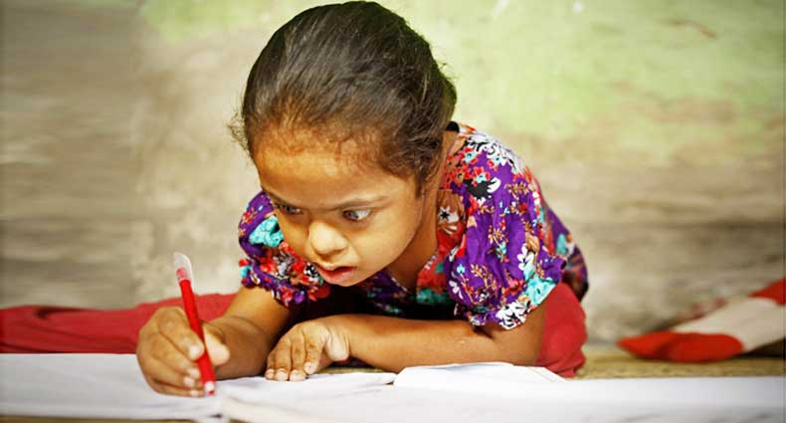
যারা এই ধরনের সমস্যায় ভোগে তাদের জন্য আমরা কী করতে পারি?

Slide 22
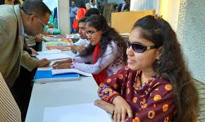
আমাদের মনে রাখতে হবে, যেকোনো শিশুরই এই ধরনের সমস্যা থাকতে পারে।

Slide 23
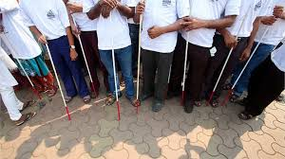
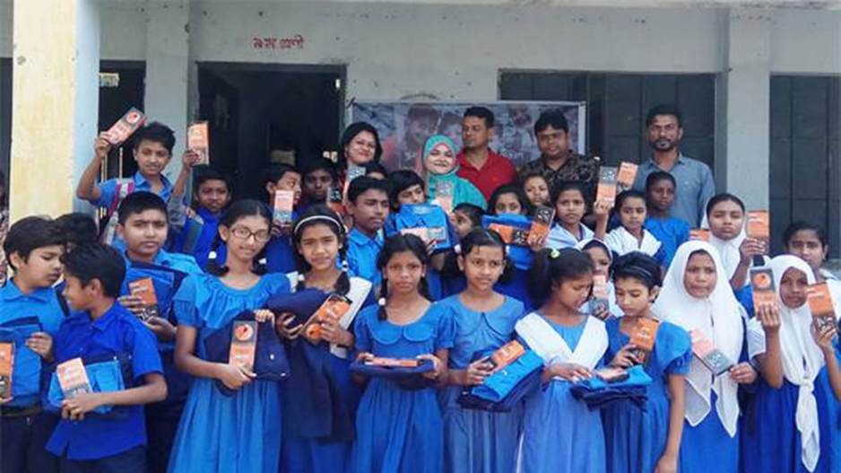
কাজেই তাদের বিদ্যালয়ে আসতে উৎসাহিত করতে হবে।

Slide 24
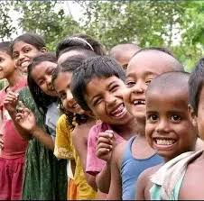
তাদের মনে আমাদের কস্ট দেওয়া উচিত নয়। তাদের জীবন কিভাবে সহজ করা যায় তা আমাদের ভাবতে হবে।
Notes:
ষ্ট

Slide 25
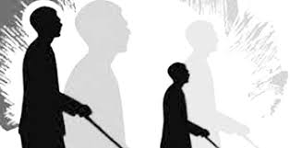
প্রয়োজনে আমরা সবাই সবার পাশে দাঁড়াব এবং সহযোগিতা করব।

Slide 26
দলীয় কাজ
সমস্যা | আমরা কীভাবে সাহায্য করতে পারি

Slide 27
জোড়ায় কাজ
বিদ্যালয়ে / শ্রেণিকক্ষে কী কী ধরনের চাহিদার শিশু থাকতে পারে ?

Slide 28
পাঠ্যবই সংযোগ – ৮ পৃষ্ঠা

Slide 29
মূল্যায়নের জন্য প্রশ্ন
আমাদের সবার সামাজিক অবস্থা কেমন?
কিছু কিছু শিশু বিদ্যালয়ে কেন আসতে পারেনা?
কিছু কিছু শিশুর কেমন সমস্যা থাকতে পারে?

Slide 30
বাড়ির কাজ
তোমার শ্রেণিতে বিশেষ চাহিদাসম্পন্ন শিশু থাকলে তাকে তুমি কিভাবে সহযোগিতা করবে তা ৫টি বাক্যে লিখ।

Slide 31
সবাইকে ধন্যবাদ

